Slide 1
時系列解析入門
M1 山谷 陽亮

Slide 2

文献紹介
『時系列解析入門』
  北川源四郎
  岩波書店

Slide 3
目次
時系列データの解析とその準備
共分散関数
スペクトルとピリオドグラム
モデリング
最小二乗法
ARMAモデルによる時系列の解析
ARモデルの推定
局所定常ARモデル
状態空間モデルによる時系列の解析
ARMAモデルの推定
トレンドの推定
季節調整モデル
時変係数ARモデル
非ガウス型モデル
モンテカルロ・フィルタ
シミュレーション

Slide 4
時系列データの解析とその準備

Slide 5
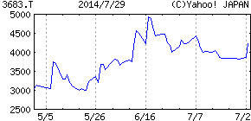
時系列データ
時系列
  時間とともに不規則に変動する現象の記録
    気圧，気温，地震波の記録，株価，為替レート
時系列解析の第一歩
  データを図示してみること！

Slide 6
時系列データの分類（１）
連続時間時系列：連続的に観測（アナログ）
離散時間時系列：ある時間間隔で観測
一変量時系列：1種類だけの情報
多変量時系列：2つ以上の情報を同時に記録
定常時系列：変動の仕方が時間的に不変
非定常時系列：変動の仕方が時間的に変化

Slide 7
時系列データの分類（２）
ガウス型時系列：正規分布に従う
非ガウス型時系列：正規分布に従わない
線形時系列：線形モデルとして出力できる
非線形時系列：非線形なモデルが必要
欠損値：記録されていない値
異常値：明らかに異常なデータ（人為的なミス）

Slide 8
時系列解析の目的
記述
  時系列の図示や特徴を簡潔に表現すること
    基本的な記述統計量（ピリオドグラムなど）を用いる
モデリング
  時系列の確率的構造を解析すること
    時系列の変動の仕方を表現する時系列モデルを構成
予測
  今後の時系列の変動を予測すること
    時系列が互いに相関を持つことを利用
信号抽出
  目的に応じて必要な信号や情報を取り出すこと

Slide 9
時系列データの前処理
時系列データにおける前処理
  非定常 → 定常
前処理の例
  変数変換
  差分（階差）
  前期比・前年同期比
  移動平均

Slide 10
変数変換
モデリングが困難になる可能性が高いデータ
  値の増加に伴い変動の大きさが増大する
    金額や人数などのデータ
変数変換の例
  対数変換：logをとって分散を一様，正規分布に
  ロジット変換：(0,1)上の値をとるデータに対する変換で分布の歪みが少なくなる

Slide 11
差分（階差）
時系列が顕著なトレンドを含む場合に行う
差分をとる
  時系列が1次式 → １点前との差分
  時系列が2次式 → 差分の差分をとる
金融の分野ではボラティリティ（株価などの変動率）として用いられている

Slide 12
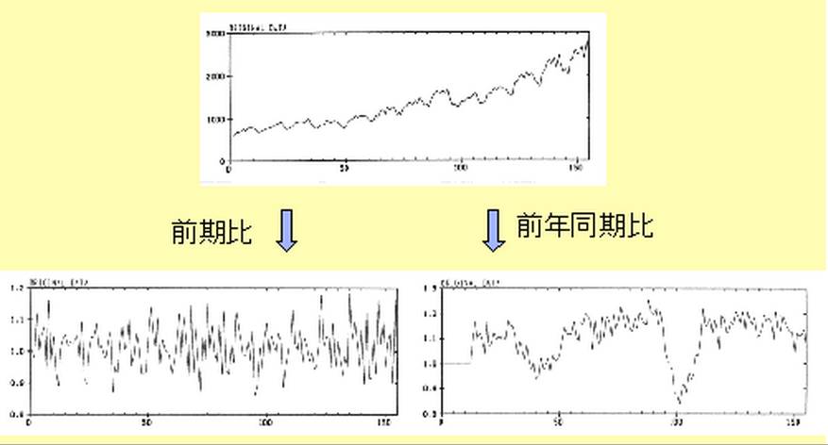
前期比・前年同期比
前期比や前年同期比を分析したいとき
  前期比：トレンドの除去
前 年同期比：周期分布の除去

Slide 13
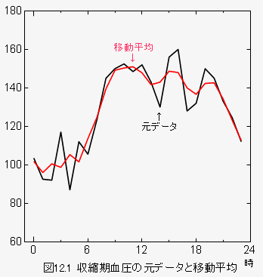
移動平均
変動の激しい時系列を滑らかにする方法
  長所：滑らかな推定値
  短所：異常値に影響を受けやすい

